Slide 1
Итоговый тест
по музыке 7 класс
за 2 четверть
Составила: учитель музыки
МОУ «СОШ № 2 г. Верхнеуральска»
Колонюк Татьяна Анатольевна

Slide 2
1.Какие термины относятся к музыкальному жанру? А- басня Б – баллада В - сказка

Slide 3
Ка 2. Какой из музыкальных жанров относится к вокальной музыке?
А- инструментальный концерт
Б – симфония
В - вокализ

Slide 4
3. Соотнеси название музыкального произведения и композитора.
1. Д. Гершвин а –«Кармен»
2. Ж. Бизе б – «Звезда по имени
солнце»
3. гр. Кино в – «Yesterday»
4. гр. Битлз г –«Порги и Бесс»

Slide 5
4. Как называется стиль в музыке, который сочетает в себе классические традиции и джазовые традиции музыки?
А – романтизм
Б – симфоджаз
В – импрессионизм

Slide 6
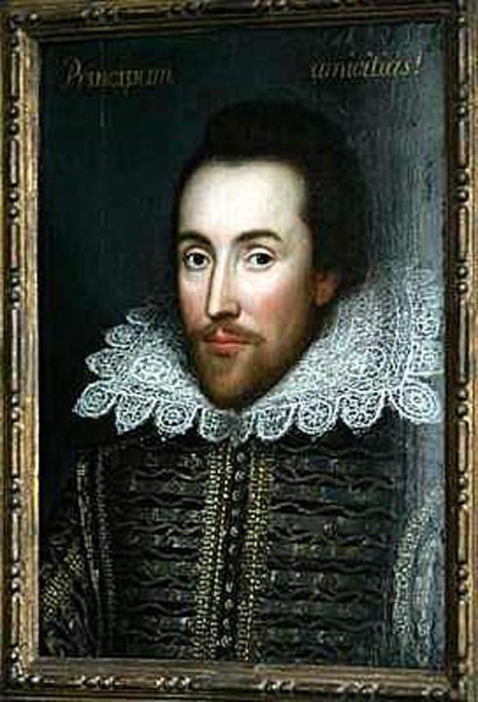
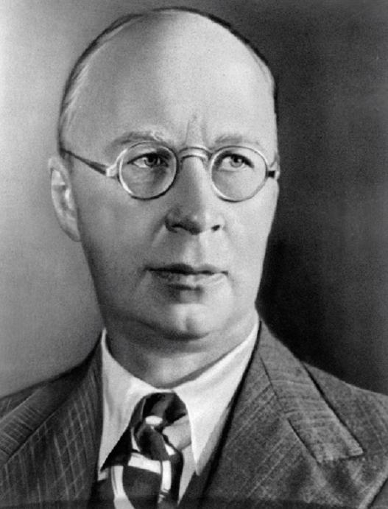
5. Кто изображён на фото?
А – У. Шекспир
и П.И. Чайковский
Б – Ф. Гётте и С.В. Рахманинов
В – У. Шекспир и С.С. Прокофьев

Slide 7
6.Перечислите известных вам русских композиторов.

Slide 8
Фрагмент по усмотрению учителя
7. Прослушайте музыкальный фрагмент и выберите ответ.
А- увертюра к опере «Кармен»
Б – «Танец рыцарей» из балета «Ромео и Джульетта»
В – «Куплеты Тореодора»
Г – «Колыбельная Клары» из оперы «Порги и Бесс»

Slide 9
8. Какой из музыкальных жанров относится к инструментальной музыке?
А- песня
Б – симфония
В – соната
Г – ария
(Несколько правильных ответов)

Slide 10
9. Кто из композиторов не писал музыкальных произведений по трагедии «Ромео и Джульетта»?
А – С. В. Рахманинов
Б – П.И. Чайковский
В – С.С. Прокофьев

Slide 11
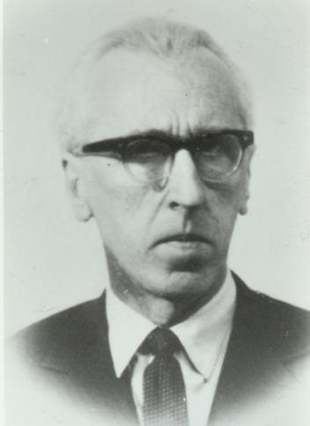
10. Как зовут этого композитора и какое музыкальное произведение он сочинил?
А – А.П. Бородин
Б – И.С. Бах
В – Д.Б. Кабалевский
1 – балет «Ромео и Джульетта»
2 – «Ромео и Джульетта». Музыкальные зарисовки для большого симфонического оркестра
3 - увертюра – фантазия «Ромео и Джульетта»

Slide 12
11. Послушайте музыкальный фрагмент и запишите его название. (фрагмент по усмотрению учителя) 12. Продолжите определение. Балет это -

Slide 13
13. Какая опера получила название «Первая американская национальная опера».
А - «Кармен»
Б – «Князь Игорь»
В – «Порги и Бесс»

Slide 14
14. Сколько было музыкальных зарисовок «Ромео и Джульетта» для большого симфонического оркестра?
А – 9
Б – 10
В – 8

Slide 15
15. «Ромео и Джульетта» по литературному жанру это?
А – комедия
Б – балет
В – трагедия
Г - мюзикл

